Slide 1
Биполярни транзистори. Режими на работа. Схеми на свързване.
Технически Университет Варна
Катедра „Електронна техника и микроелектроника“
Дисциплина :
“Компютърна електроника”
II
Проф. Венцислав Вълчев
2016

Slide 2
Обща информация
Транзисторите са един от най-широко разпространените полупроводникови елеметни.
В зависимост от вида токоносители транзисторите биват:
Униполярни (полеви) – използват „ефекта на полето“. Имат три извода – Гейт, Сорс, Дрейн
Биполярни (BJT) – движение на 2 вида заряди, използват електронно-дупчест преход (PN преход). Имат три извода – База, Емитер, Колектор

Slide 3
BJT, в зависимост от поляритета
npn
pnp
n
p
n
p
n
p
E
C
E
C
C
C
B
B
B
B
E
E

Slide 4
Токове и напрежения
I_{E}
I_{C}
I_{E}
I_{C}
-
V_{CE}
+
+
V_{EC}
-
E
C
E
C
-
-
+
+
V_{BE}
I_{B}
V_{BC}
V_{EB}
V_{CB}
I_{B}
+
+
-
-
B
B
npn
I_{E} = I_{B} + I_{C}
V_{CE} = -V_{BC} + V_{BE}
pnp
I_{E} = I_{B} + I_{C}
V_{EC} = V_{EB} - V_{CB}

Slide 5
Режими на работа
Активен:
Най-разпространен
Насищане:
Транзисторът е еквипотенциална точка (затворена верига)
Отсечка:
Прекъсната верига
Инверсен

Slide 6
Схеми на свързване на биполярните транзистори. Правила
Независимо от схемата на свързване, управляващият ток се подава на прехода емитер-база
Независимо от схемата на свързване, управляваният ток протича през веригата колектор-емитер
При всички схеми I_{e}=I_{b}+I_{c}
3 схеми на свързване: ОЕ, ОБ, ОК

Slide 7
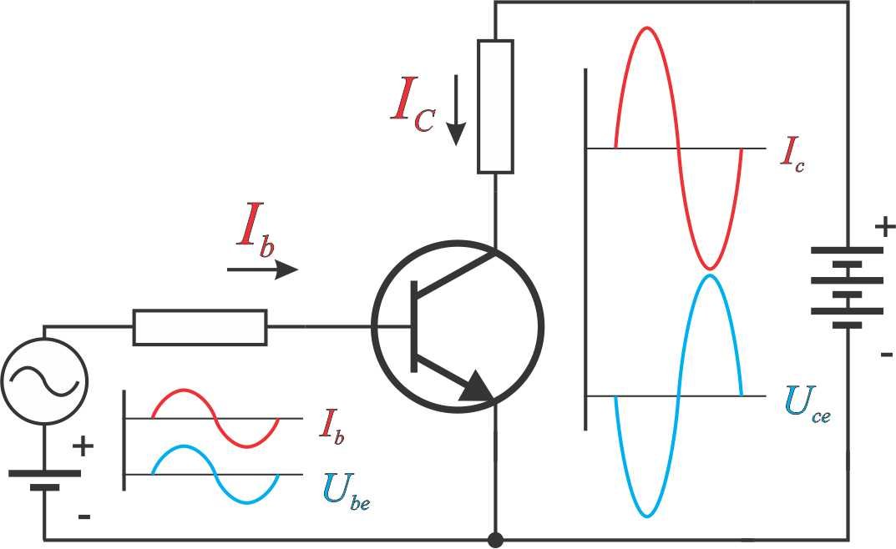
Схема общ емитер (ОЕ)
Голям коефициент на усилване по напрежение
Голям коефициент на усилване по ток
Най-голям коефициент на усилване по мощност
Инвертира изходния сигнал
Използва се в усилватели на мощност

Slide 8
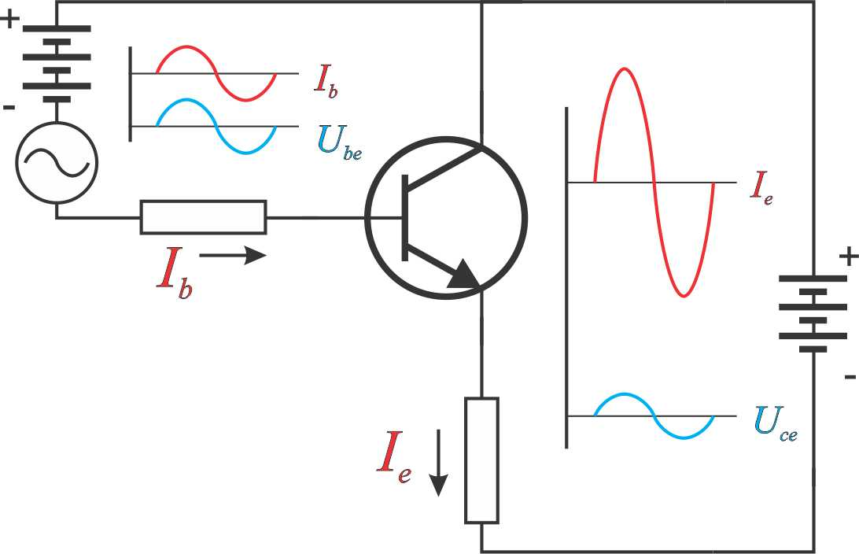
Схема общ колектор (ОК)
Коефициент на усилване по напрежение по-малък от 1
Голям коефициент на усилване по ток
Голям коефициент на усилване по мощност
Голямо входно съпротивление и малко изходно съпротивление
Използва се в съгласуващи стъпала

Slide 9
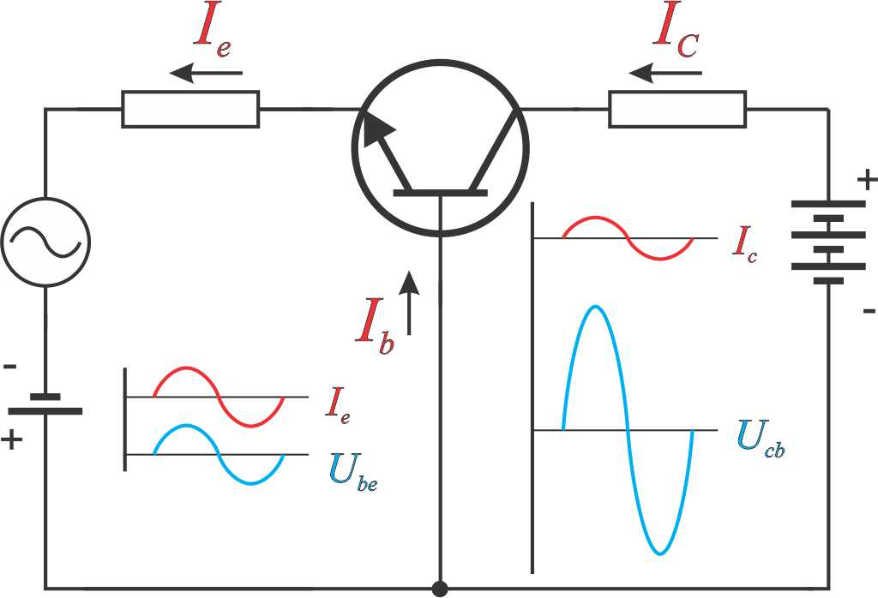
Схема обща база (ОБ)
Добра стабилност – изхода не влияе върху входа, заради добрата изолация между входа и изхода
Входния капацитет не се влияе от ефекта на Милър
Входния ток Ie е по-малък от изходния Ic, т.е. няма усилване по ток.
Използва се в високочестотни усилвателни стъпала

Slide 10
Статични характеристики
При статичен режим, в колекторната верига, няма товарно съпротивление. При наличие на входен сигнал колекторния ток се променя, но напрежението U_{CE} остава непроменено, равно на захранващия източник.
При динамичния режим на работа, в колекторната верига има включено товарно съпротивление. В резултат на това, при протичането на променлив ток през колектор-емитер, напрежението U_{CE} се променя постоянно.
Реалните транзистори работят най-често в динамичен режим.
В каталожната информация и справочниците се дават статични параметри и статични характеристики, защото те са характеристики на самия транзистор, а не на схемата в която той е включен.

Slide 11
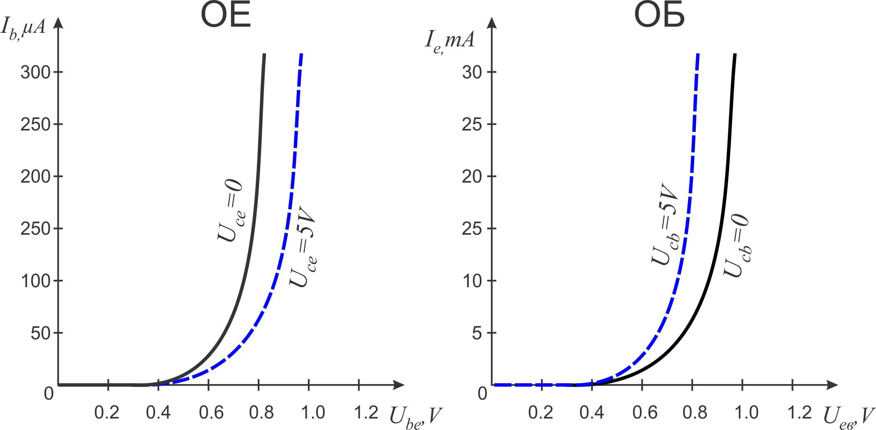
Входна статична характеристика
Прилича на волт-амперната характеристика на полупроводников диод

Slide 12
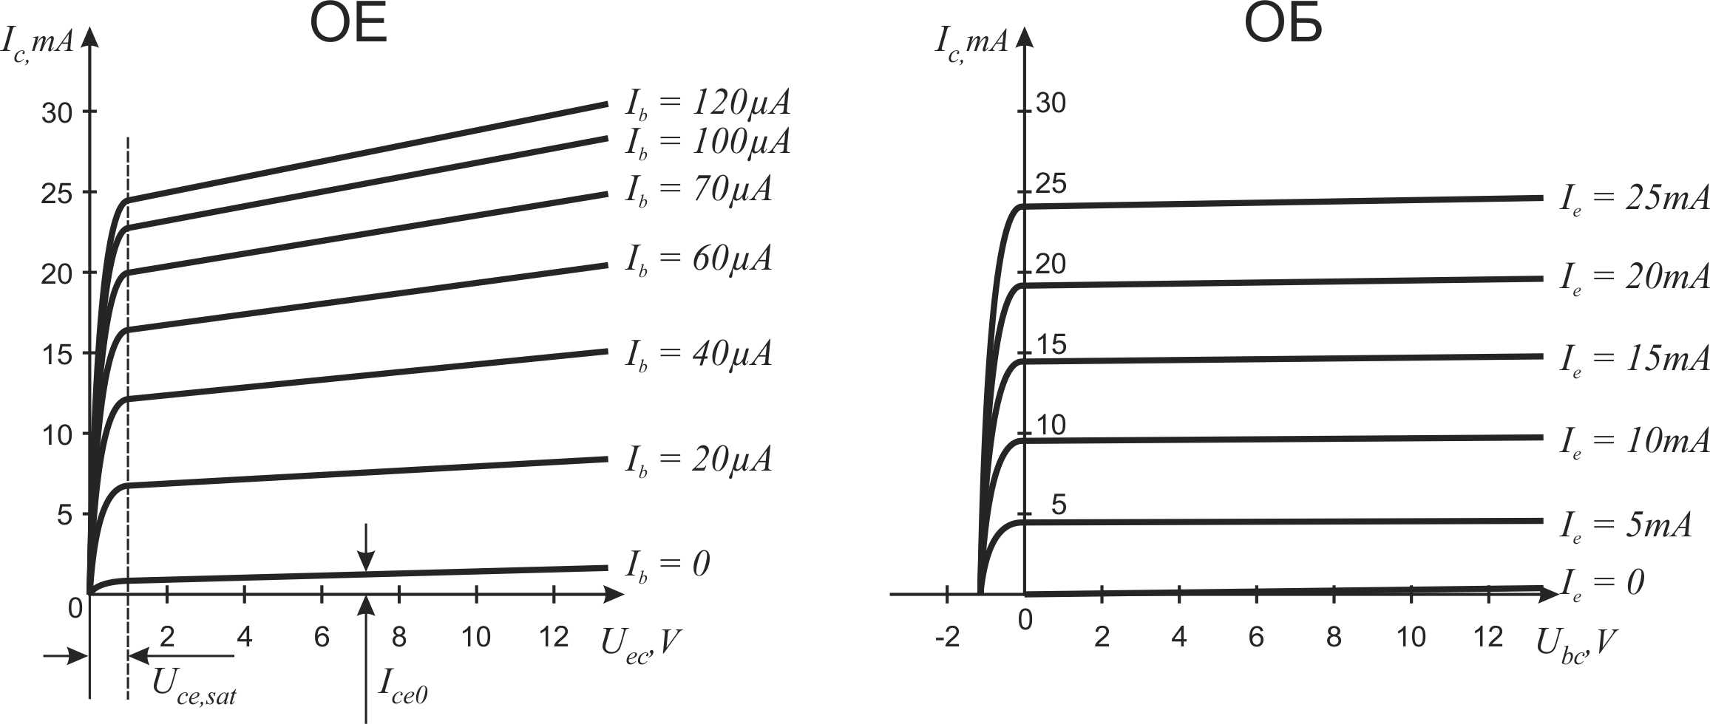
Изходни статични характеристики
Най-често използвани в практиката.
Лесно могат да се определят редица параметри като, изходен ток, захранващо напрежение, входен ток и други
Забелязва се сгъстяване при нарастване на базови ток – нараства концентрацията на електрони, а от там и рекомбинацията, което намалява коефициента на усилване по ток.
Наклона на характеристиките се обуславя с ефекта на Ерли

Slide 13
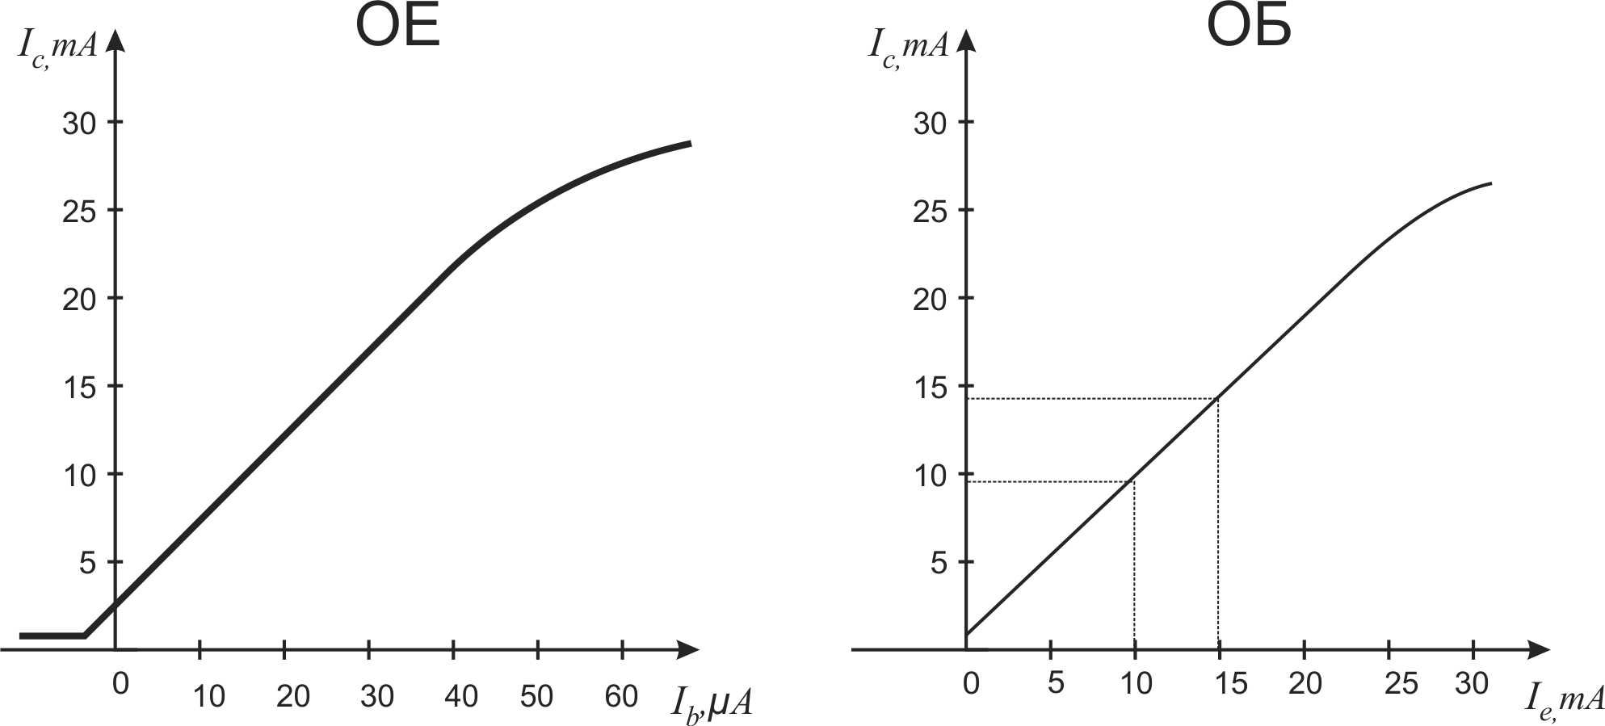
Право предаване по ток
Позволяват определянето на коефициента на усилване по ток на схемата.

Slide 14
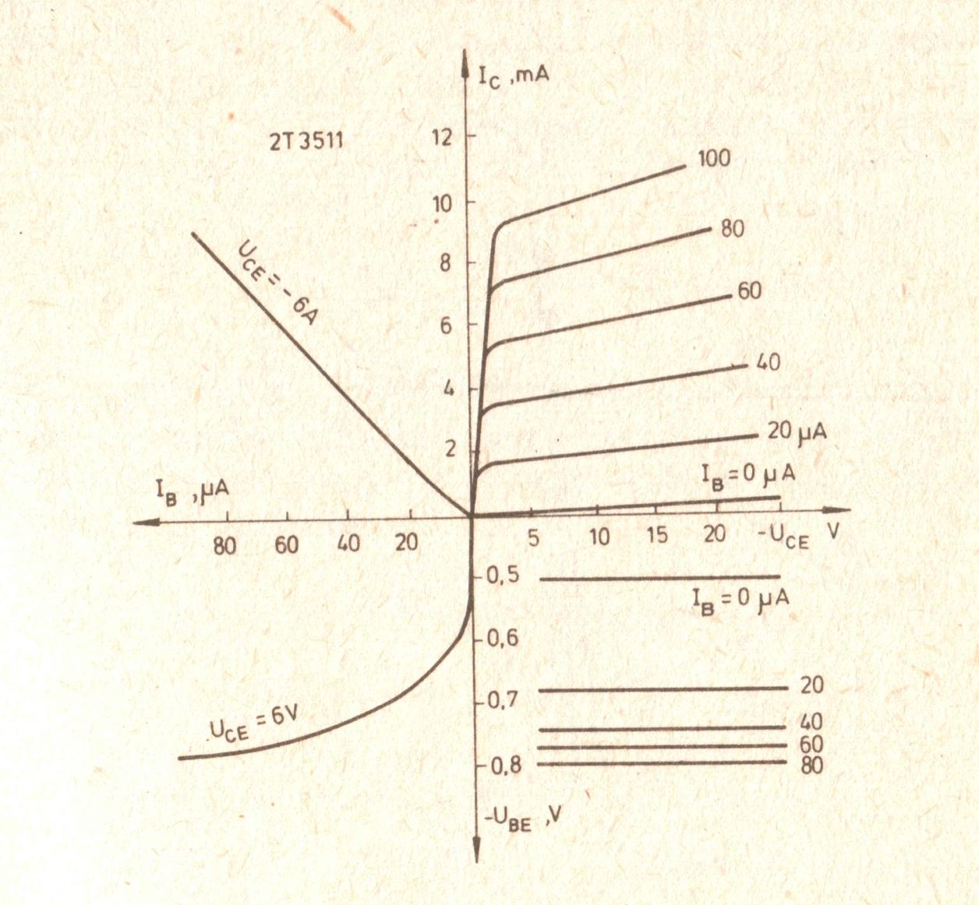
Пълни статични характеристики
Каталожна информация за българския транзистор 2Т3511

